Slide 1
九年级物理上 新课标 [人]
第十七章 欧姆定律
第1节
电流与电压和电阻的关系

Slide 2
回顾
你一定还记得：
物理量 | 物理意义 | 符号 | 国际单位 | 测量工具
电荷定向移动形成电流
电流
I
A
电流表
电压
形成电流的原因
U
V
电压表
导体对电流阻碍作用的大小
电阻
R
Ω
问题
那么通过某一导体的电流与导体两端的电压、导体的电阻之间是不是存在着某种关系呢？

Slide 3
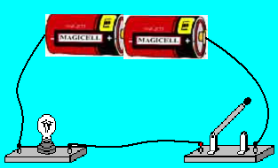
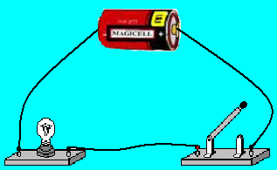
观察思考
(一)、观察以下实验并思考
现象：用两节电池供电时，灯泡发光更____；分析：灯泡两端的电压升高，灯泡中的电流
随之_______。

Slide 4
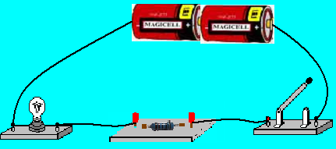
观察思考
(二)、观察以下实验并思考
电流与电阻有关。电路中电阻增大，电路中的电流反而_______。

Slide 5
从以上实验我们看到：
电路中的电流与电压和电阻有关系。电路中的电流随电压的增大而增大，随电阻的增大而减小。
那么，它们之间究竟有着怎样的定量关系呢？
本节课我们通过实验来探究这个关系。

Slide 6
电流同时受电压、电阻两个因素的影响，我们该用什么方法来研究每一个因素是怎样影响的呢？
研究方法：
控制变量法
一
使 个物理量保持不变，研究另___个物理量之间的变化关系；这种方法叫_________ 法。
二
控制变量
具体做法：
1.控制电阻一定，探究电流与电压的关系。
2.控制电压一定，探究电流与电阻的关系。

Slide 7

1.在电路中，选择一段电路（电阻为R）作为研究对象。
2. 探究通过这段电路的电流、电压、电阻三者之间的关系。
实验1 探究:(电阻上的)电流与电压的关系
控制电阻一定
实验2探究:(电阻上的)电流与电阻的关系
控制电压一定

Slide 8
(一）实验：探究(阻上的)电流与电压的关系
探
究
过
程
讨论
要探究当电阻一定时，电流与电压的关系，应如何设计实验方案？
你可以这样考虑：
1.要测量哪些物理量？
导体中的电流I和导体两端的电压U
2.需要什么测量工具？
电流I——电流表；电压U——电压表

Slide 9
3、探究过程的基本方法
（1）.提出问题:
电阻上的电流与电压有何关系?
（2）.猜想:
当电路中电阻一定时，电压越大,电流越大
要研究通过电阻的电流I怎样随着电阻两端的电压U的改变而改变
4、需要确定改变电阻两端电压的方法?
A:改变电池的个数可以改变电压
B:如果用学生电源做实验 可以改变学生电源的电压输出大小
C:电路中连接滑动变阻器可以调节滑动变阻器的滑片位置

Slide 10
5、实验电路图：
S
A
R
R’
6、实验器材：
V
电源
定值电阻
滑动变阻器
开关
电压表
电流表
导线

Slide 11






7、实验步骤
（1）、按电路图连接电路；
S
A
R
R’
V

Slide 12
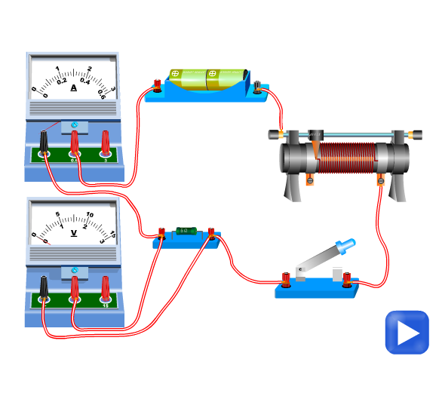
（2）、闭合开关，移动滑动变阻器的滑片，使电 压表的示数成整数倍增加，依次记下电流表的示数，把数据记录在表格中。
5
实验次序 | 电阻R=＿Ω
 | 电压 /伏 | 电流 /安
(1)
(2)
(3)
1
0.2
1.5
0.3
2
0.4

Slide 13
表格中的数据由实验时实际的填写。
实验次序 | 电阻R=＿Ω
 | 电压 /伏 | 电流 /安
(1)
(2)
(3)
10
1
0.1
0.15
1.5
2
0.2
结论：
正比
保持电阻不变时，电流跟电压成＿＿＿关系。

Slide 14
分析论证：将数据采用图像法直观地表示出两个量的变化
关系
5
实验次序 | 电阻R1=＿Ω
 | 电压（伏） | 电流（安）
(1) | 1 | 0.2
(2) | 1.5 | 0.3
(3) | 2 | 0.4
实验次序 | 电阻R2=＿Ω
 | 电压（伏） | 电流（安）
(1) | 1 | 0.1
(2) | 1.5 | 0.15
(3) | 2 | 0.2
10

Slide 15
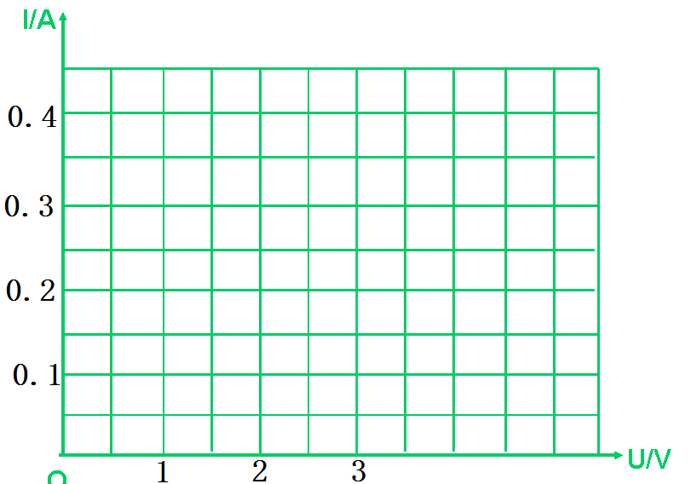
.
R1=5Ω
.
R2=10Ω
.
.
.
.
.

Slide 16
8、结论：
在电阻一定的情况下，通过导体的电流与导体两端的电压成正比。即电压与电流的比值是个定值
对这一关系的理解，应注意：
（1）这里的导体中的电流和导体两端的电压是针对同一导体而言的，不能说一个导体中的电流跟另一个导体两端的电压成正比。
（2）不能反过来说，电阻一定时，电压跟电流成正比。这里存在一个因果关系，电压是因，电流是果，因为导体两端有了电压，导体中才有电流，不是因为导体中先有了电流才加了电压，因果关系不能颠倒。

Slide 17
注意事项
断开
1.连接电路时开关应＿＿；
2.闭合开关前，滑动变阻器的滑片应移到_________位置。
电阻最大
3、电流表和电压表要选择合适的量程和正确的接线柱。（根据电源电压选电压表的量程）

Slide 18
9、滑动变阻器的主要作用吗?
改变定值电阻R两端的电压和电路中的电流
实验注意事项
闭合开关前，应检查电路无误后方可进行实验.

Slide 19
（二）、实验：探究电流和电阻的关系
应保持电压不变，研究电流和电阻的关系
1.怎样改变电阻的大小？
更换阻值不同的电阻R
2.更换定值电阻后，如何保持电阻两端 的电压不变？
移动滑动变阻器的滑片，保持电阻R两端的电压不变。
Notes:
19
本资料来自于资源最齐全的２１世纪教育网www.21cnjy.com

Slide 20
3实验的电路图(同上）
S
A
R
R’
V
4.滑动变阻器的作用：
确保定值电阻R两端的电压保持不变
滑动变阻器的作用？
调节方法：电阻R变大，滑动变阻器接入的电阻值变大（大大原则）（小小原则）；另外调节时眼睛应该观察电压表的示数
5.实验时，电路中要更换的器材
R的大小

Slide 21
6、步骤：
调节滑动变阻器使电阻两端的电压保持 U=3V不变，电阻分别换用为 R=5 Ω、10 Ω、15 Ω，读出此时相应的电流值
把数据填入表格中
实验次数 | 电阻R/Ώ | 电压U/V | 电流I/A
第一次 | 5 | 3
第二次 | 10 | 3
第三次 | 15 | 3
S
0.6
A
R
R’
0.3
0.2
V
分析数据，得出结论：
在电压一定的情况下，导体中的电流跟导体的电阻成反比

Slide 22
2
实验次序 | 电压U=＿V
 | 电阻 /Ω | 电流 /安
(1)
(2)
(3)
2
1
4
0.5
8
0.25

Slide 23
分析数据
在分析实验数据时，还可采用图像法
保持压不变时，电流随电阻变化的图像。
Ｒ/ Ω
．
8
6
．
4
．
2
.
.
.
O
0.２
0.4
0.６
0.8
1
I/A

Slide 24
7、结论：
在电压一定的情况下，通过导体的电流跟导体的电阻成反比。
对这一关系的理解要注意：
（1）电流和电阻也是针对同一导体而言，谁的电阻就影响谁的电流，不能说一个导体的电流与另一个导体的电阻成反比。
（2）同样不能说导体的电阻与通过它的电流成反比。因为，电阻是导体本身的一个性质，它的大小由导体本身来决定，与导体中通过的电流无关。
上述关系都有必不可少的条件，电阻一定或电压一定，
这一点是不能忽略的。

Slide 25

电流跟电压、电阻的关系:
1.在电阻一定的情况下,导体中的电流跟这段导体两端的电压成正比.
2.在电压一定的情况下,导体中的电流跟导体的电阻成反比.

Slide 26
练习
1.试根据电阻不变时，电流跟电压成正比关系。完成下列表格。
次序 | 电压U/V | 电流I/A | 电阻R/Ω
（1） | 2 |  | 10
（2） | 10 | 1 | 10
（3） |  | 0.6 | 10
0.2
6

Slide 27
2.试根据电压不变时，电流跟电阻成反比关系。完成下列表格。
次序 | 电压U/V | 电流I/A | 电阻R/Ω
（1） | 8 |  | 10
（2） | 8 | 0.4 | 20
（3） | 8 |  | 5
0.8
1.6

Slide 28
3、图中是小明同学研究的电流与电压
关系时利用所测数据画出的U-I图像，
由图可知，R1与R2的大小关系是（ ）
A R1>R2
B R1<R2
C R1=R2
D 无法确定
A
U/V
R₁
R₂
I/A

Slide 29

练一练
1、一段导体两端电压扩大几倍时,通过它的电流
将___ ____;导体两端的电压改变时,导体电阻
将_______.
扩大几倍
不变
2、在‘研电流跟电压、电阻的关系”的实验中，
我们先使电阻取某一定值 ，多次改变滑动变阻器的阻值 ，记录每次的电流值和相应的______值 , 得到电阻不变时,电流跟____ 成正比的关系 , 然后多次改变电阻的阻值,调节滑动变阻器的滑片 , 使每次______保持不变,记录每次电阻的阻值R和相应的___ _值得到此时电流跟_______成反比的关系.
电压
电压
电压
电流
电阻

Slide 30
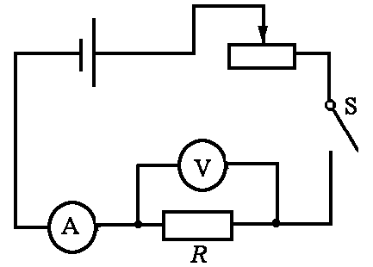
3. 如图为“研究电流与电阻关系”的实验电路图.
(1)为了达到研究的目的，实验过程中必须保持
____ ___________不变；
(2)当开关S闭合后，电压表的读数是2.5 V，电流表的读数是0.5A，现在将阻值为5Ω的电阻R换成阻值为10 Ω的电阻接入电路来进行研究，则下一步应进行的操作是
________________
____________________
___________.
电阻两端的电压
（向左）调节滑动变阻器，
使电压表的示数保持
为2.5V不变

Slide 31
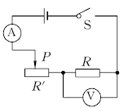
5.如图所示是研究电流跟电压、电阻关系的实验
电路图,表一、表二记录的是实验数据,
分析表一数据可得出结论: ;
分析表二数据可得出结论: .
在导体电阻一定时,通过
导体的电流与导体两端的电压成正比
在电压一定时，通过导体
的电流与导体的电阻成反比
表一(R=15 Ω) |  |  |  | 表二(U=2 V)
电压U/V | 1.5 | 3 | 4.5 | 电阻R/Ω | 5 | 10 | 20
电流I/A | 0.1 | 0.2 | 0.3 | 电流I/A | 0.4 | 0.2 | 0.1

Slide 32

检测反馈
1.关于导体中的电流与导体两端的电压的关系,下列叙述正确的是( )
A.在导体电阻不变的情况下,导体中的电流与导体两端的电压成正比
B.在导体电阻不变的情况下,导体两端的电压与导体中的电流成正比
C.导体中的电流越大,其电压越大
D.导体中的电流越小,其电压越小
A
解析:在电阻不变的情况下,导体中的电流与导体两端的电压成正比,是电流由电压决定,不是电流决定电压,A正确,B,C,D错误.故选A.

Slide 33
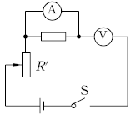
2.如图是小明连接的“电流跟电压、电阻的关系”实验电路图,闭合开关S,电流表、电压表可能出现的现象是( )
A.电流表、电压表示数均为零
B.电流表和电压表指针迅速发生最大偏转,电表损坏
C.电流表示数为零,电压表示数接近电源电压
D.电流表示数为0.4 A,电压表示数为3 V
C
解析:电流表内阻很小,相当于导线,电流表与电阻并联会将电阻短路.电压表内阻很大,相当于断路,此时电路中电流很小,电流表示数为0,不会损坏电流表;电压表通过电流表、滑动变阻器与电源两极相连,此时电压表测量电源两端电压,示数接近电源电压.故选C.

Slide 34
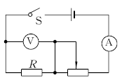
3.小强同学用如图所示电路研究电流跟电阻关系,在实验过程中,当电阻R由5 Ω换成10 Ω后,他下一步的操作是( )
A.记录电流表和电压表示数
B.将变阻器滑片向左适当移动
C.将变阻器滑片向右适当移动
D.增加电池个数
B
解析:在滑动变阻器阻值不变的情况下,将5 Ω定值电阻换成10 Ω定值电阻,整个电路阻值变大,此时电路中电流减小,滑动变阻器两端电压减小,此时定值电阻两端的电压变大.要使定值电阻两端电压不变,应减小电路中电流,增大滑动变阻器接入电路的阻值,即将变阻器滑片适当向左移动,才可能使电压表的示数不变.故选B.

Slide 35
4.如图所示是研究电流跟电压、电阻关系的实验
电路图,表一、表二记录的是实验数据,
分析表一数据可得出结论: ;
分析表二数据可得出结论: .
表一(R=15 Ω) |  |  |  | 表二(U=2 V)
电压U/V | 1.5 | 3 | 4.5 | 电阻R/Ω | 5 | 10 | 20
电流I/A | 0.1 | 0.2 | 0.3 | 电流I/A | 0.4 | 0.2 | 0.1

